Slide 1
Мир полон звуков
Мир, в котором мы живем, полон всевозможных звуков.

Slide 2
Но звуки сами по себе еще не музыка. Чтобы получить мелодию, звуки нужно правильно подобрать, а чтобы сыграть её, их нужно правильно записать. Для этого и существуют ноты.
Так выглядят НОТЫ

Slide 3
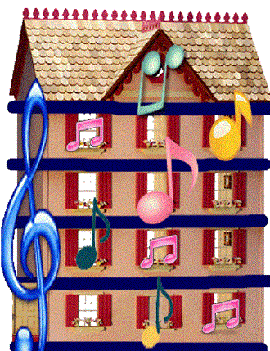
Где живут ноты?
Вот пятиэтажный дом, Жили-были ноты в нём. Разрешите их представить, По порядочку расставить.

Slide 4
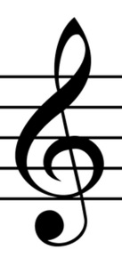
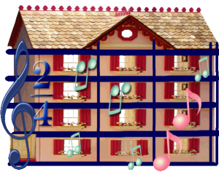
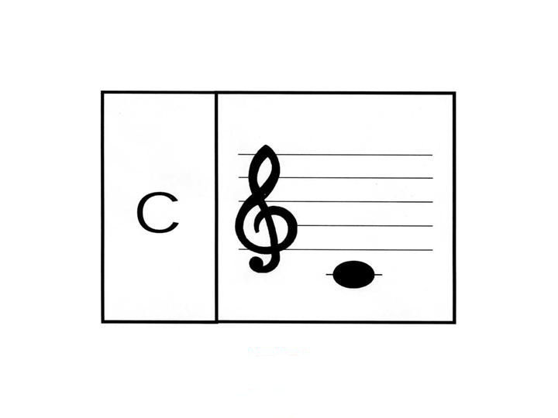
Нота «До» живёт в подвале Очень-очень низком, Вы бывали в нём? Едва ли. Там гуляют киски. Нота «До», как на скамейке На добавочной линейке.
до

Slide 5
«До» одной неинтересно, Не с кем спеть и поиграть, И тогда решила «До» Ноту «Ре» к себе позвать. «До» пониже – на скамейке, «Ре» – под первою линейкой. Так в подвальчике своём И живут они вдвоём.

Slide 6
Их соседка нота «Ми» Радушная хозяйка, Всегда приветлива с людьми, Ты спой нам и сыграй-ка, И на этаж твой первый Заглянем мы наверно.
.
МИ

Slide 7
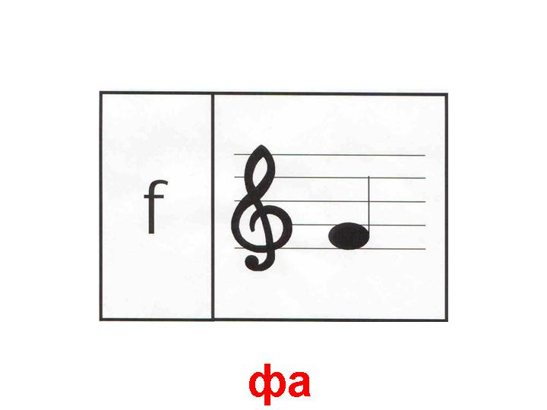
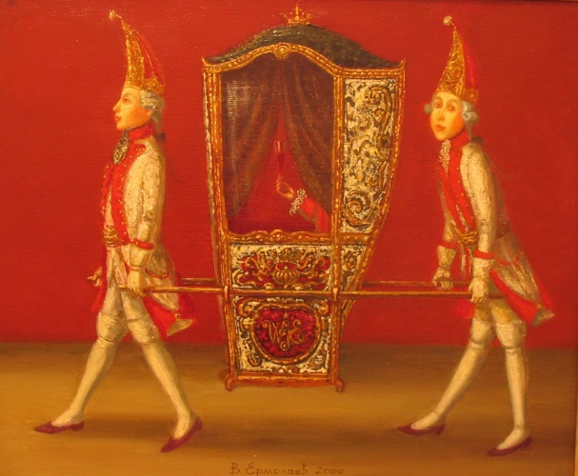
У «Фа» квартирка странная, Как будто иностранная, Она – междуэтажная, И «Фа» – персона важная.

Slide 8
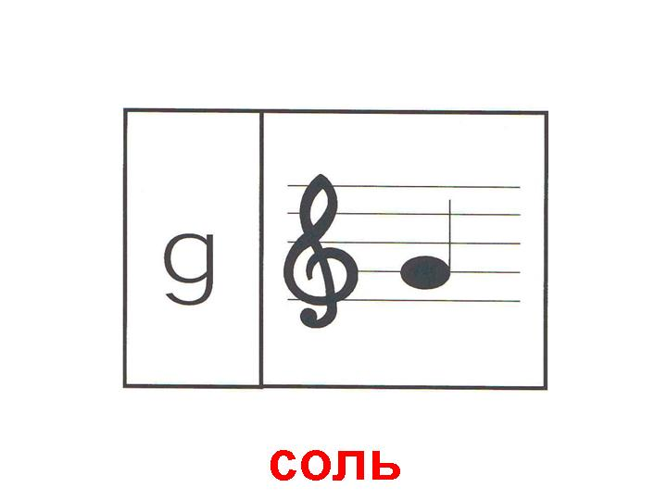
Нота «Соль» – второй этаж, Самый главный персонаж, Открывает дом ключом, В честь неё был назван он. Нота «Соль» и ключик «Соль», Ты запомнить их изволь.

Slide 9
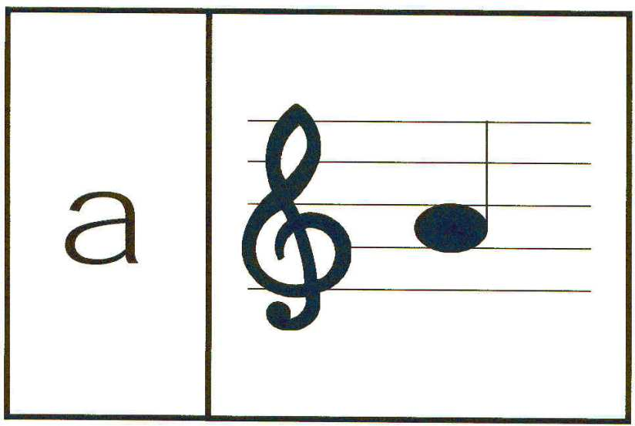
ля
А над «Соль» её подружка-Хохотушка, веселушка Распевает «тра-ля-ля», А зовётся просто «Ля». И так, над «Соль», мои друзья, Живёт певунья – нота «Ля».

Slide 10
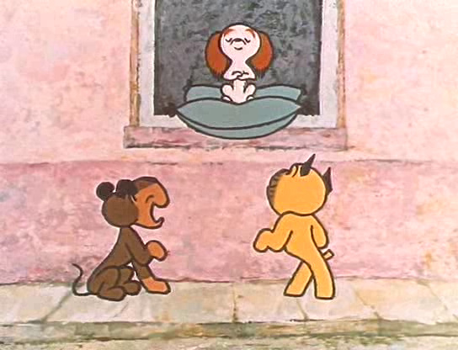
«Си» тоже хорошо поёт, Но домоседкою слывёт. Её нельзя нам не заметить, Этаж её по счёту – третий.
си

Slide 11
До, ре, ми, фа, соль, ля, си, «Что же дальше?» – ты спроси, А я тебе отвечу, И между тем замечу: Заполнен нотами весь дом, Их встретишь где угодно, Пять этажей, подвал, чердак – Всё для жилья пригодно.

